Slide 1

Презентация к Модулю В
Зотеев А.А. ИСП-21
"Физтех колледж" Долгопрудный
2025 г

Slide 2




Модуль А Разработка модели машинного обучения
Иcпользуемые библиотеки:
CV2
MatplotLib
Pillow
Ultralytics

Slide 3
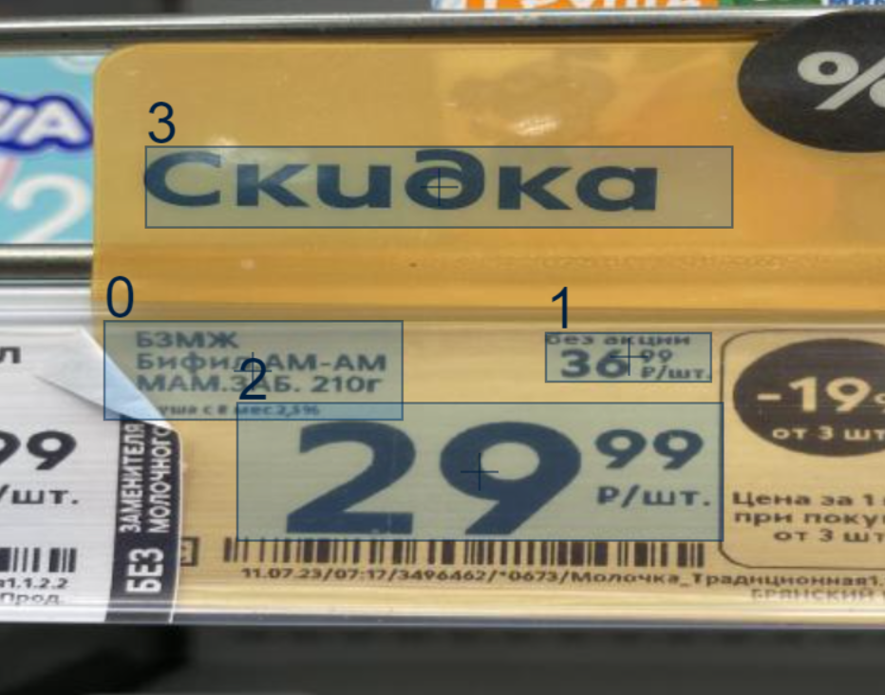
Модуль А
1.1 Подготовка и анализ изначальных данных
Анализ классов:
0 - название продукта
1 - старая цена
2 - актуальная цена
3 - метка скидки

Slide 4
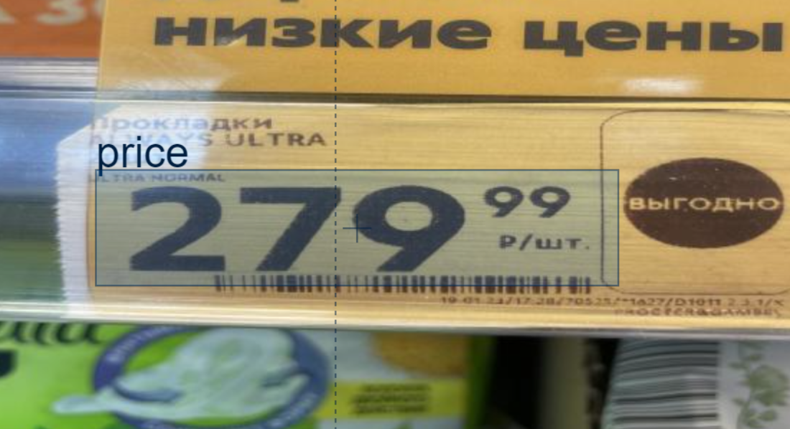
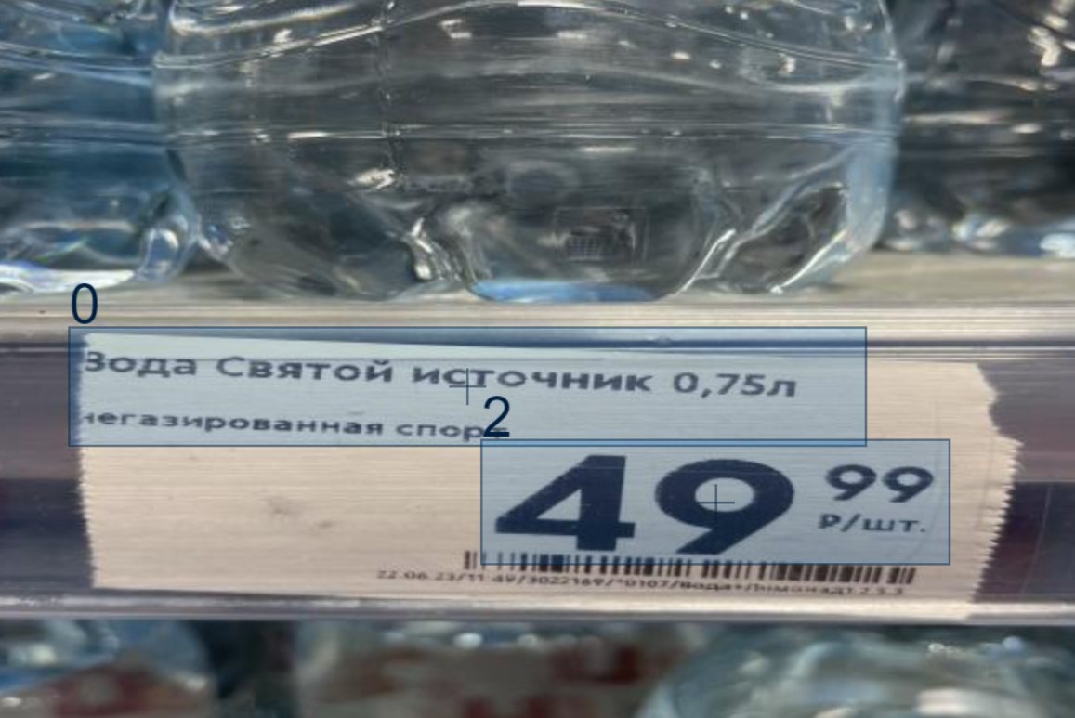
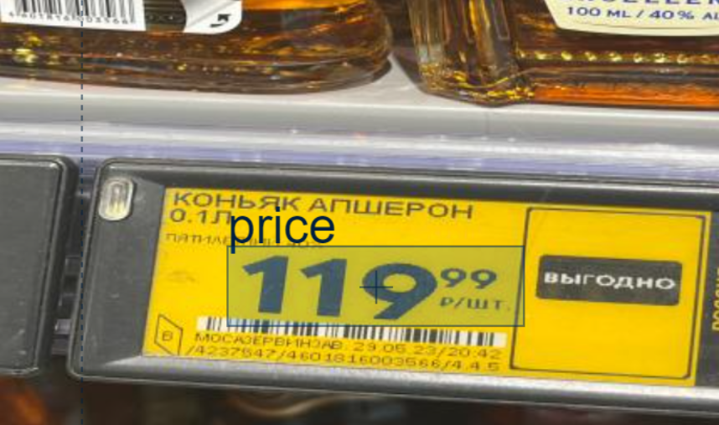
Модуль А
1.1 Подготовка и анализ изначальных данных

Slide 5
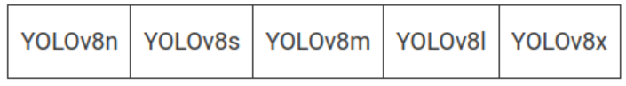
























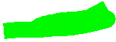





















Модуль А
1.2 Подбор алгоритма обучения
В качестве алгоритма обучения, я буду использовать предобученную модель YOLOv8n

Slide 6
Модуль А
1.3 Импорт данных для обучения нейронной сети
Структура данных
train
valid
test
images
labels
images
labels
images
labels

Slide 7
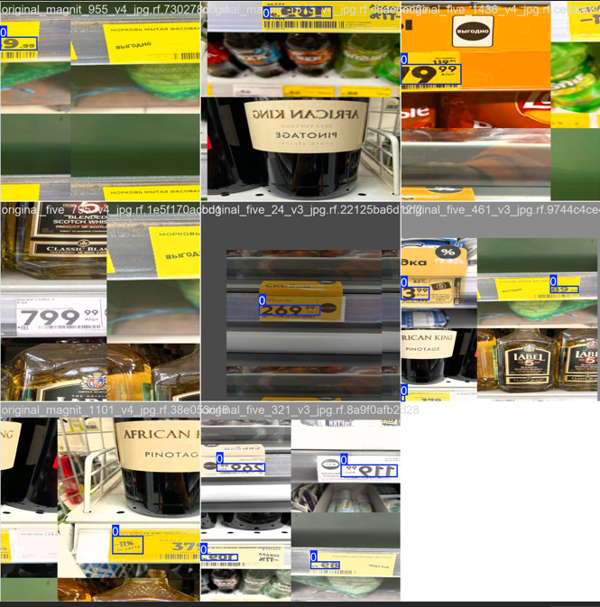
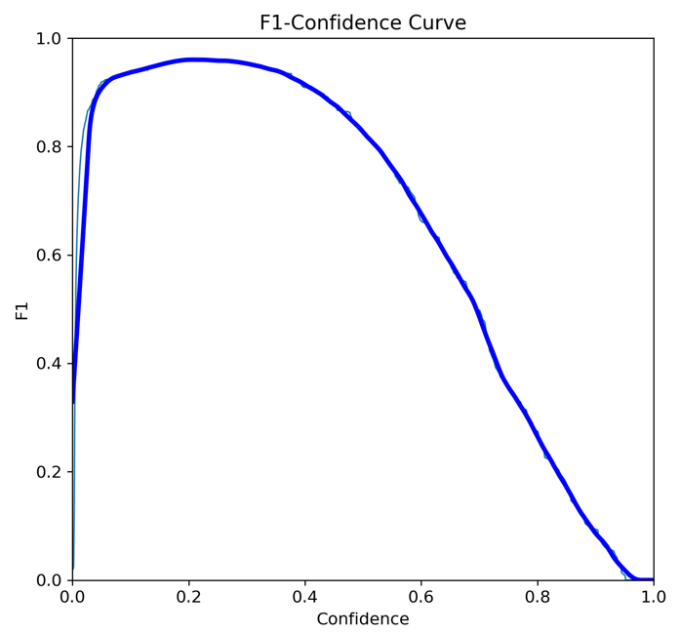
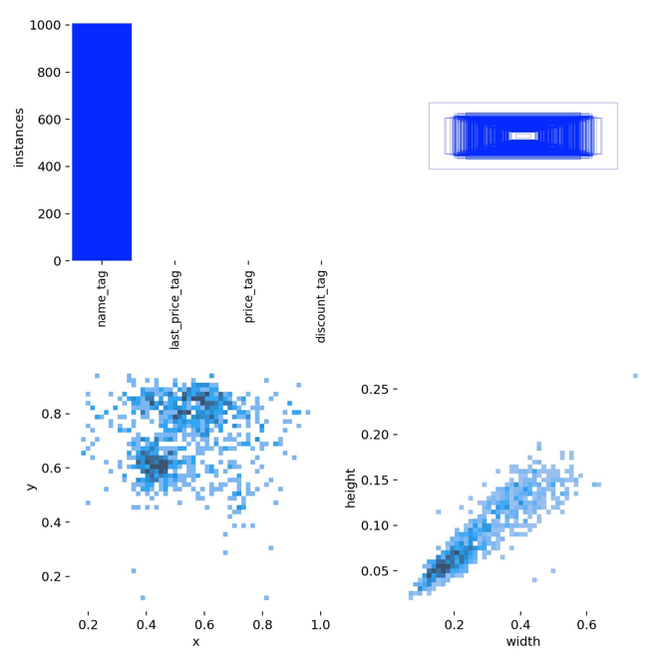
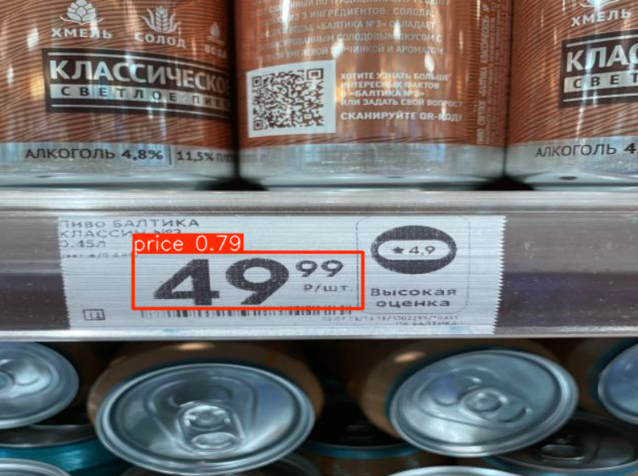
Модуль А
1.4 Обучение нейронной сети
Тестирование модели
3 эпохи
mAP50: 0.98
mAP50-95: 0.6
Precission: 0.929
Recall: 0.935

Slide 8
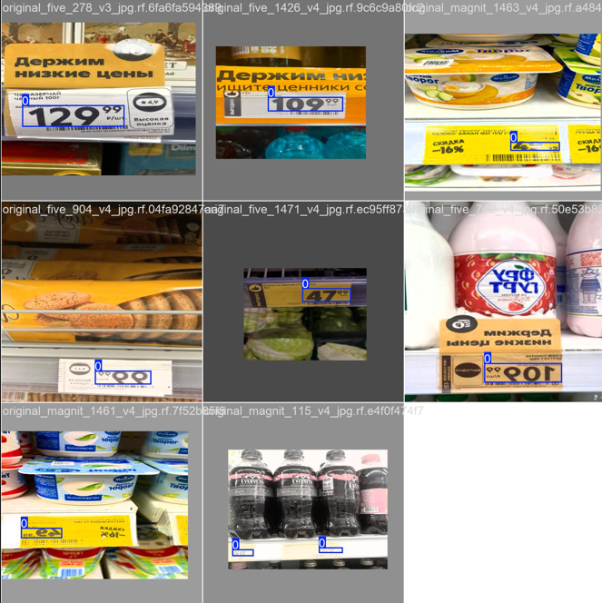
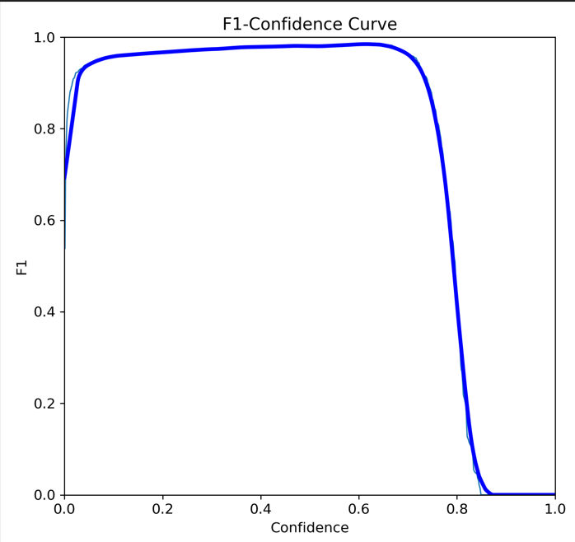
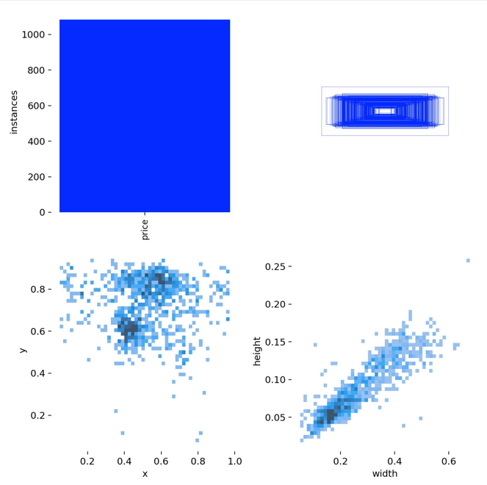
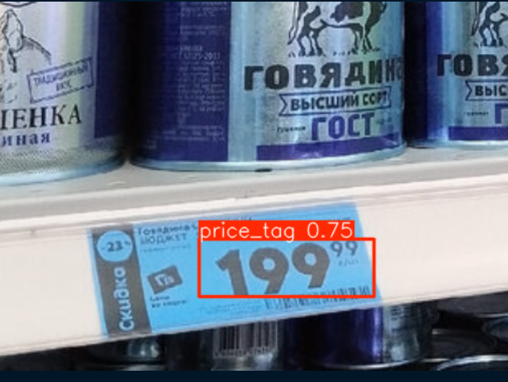
Модуль А
1.4 Обучение нейронной сети
Тестирование модели
15 эпох
mAP50: 0.994
mAP50-95: 0.642
Precission: 0.981
Recall: 0.99

Slide 9
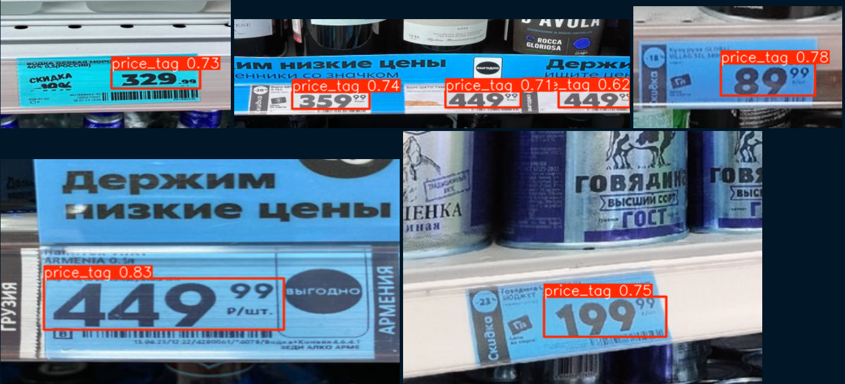
Модуль А
1.4 Обучение нейронной сети
Показ работы модели

Slide 10



Модуль А
1.4 Обучение нейронной сети
Выбор OCR модели

Slide 11
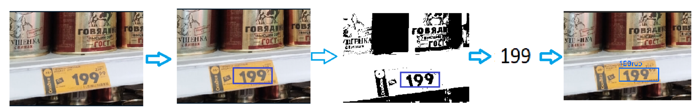
Модуль А
1.4 Обучение нейронной сети
Итоговый алгоритм

Slide 12
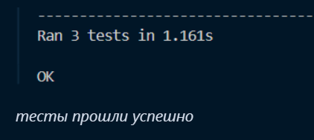


Модуль А
1.5 Разработка API

Slide 13
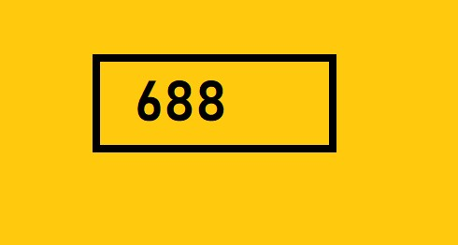
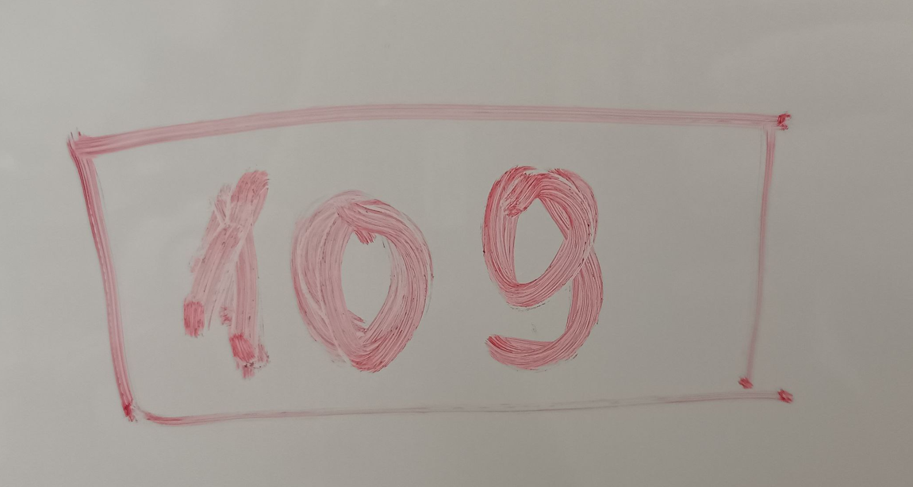
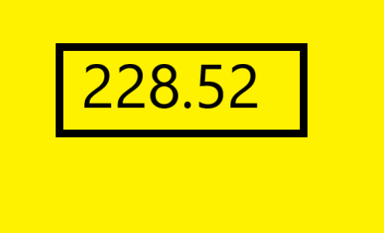
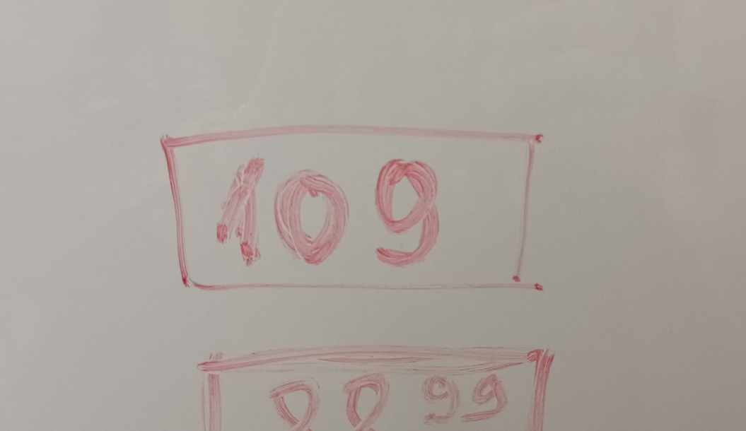

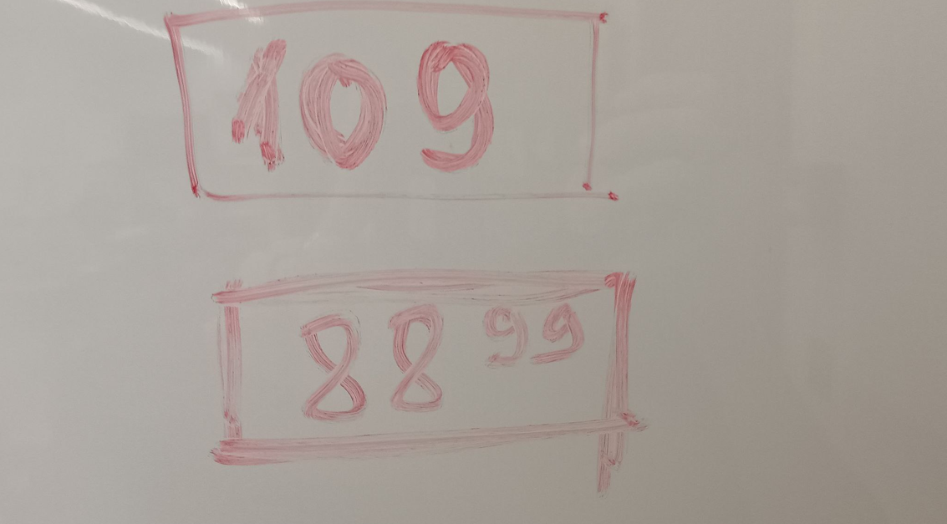
Модуль Б
2.1 Тест-кейсы
1,2. Нарисованные ценники

Slide 14
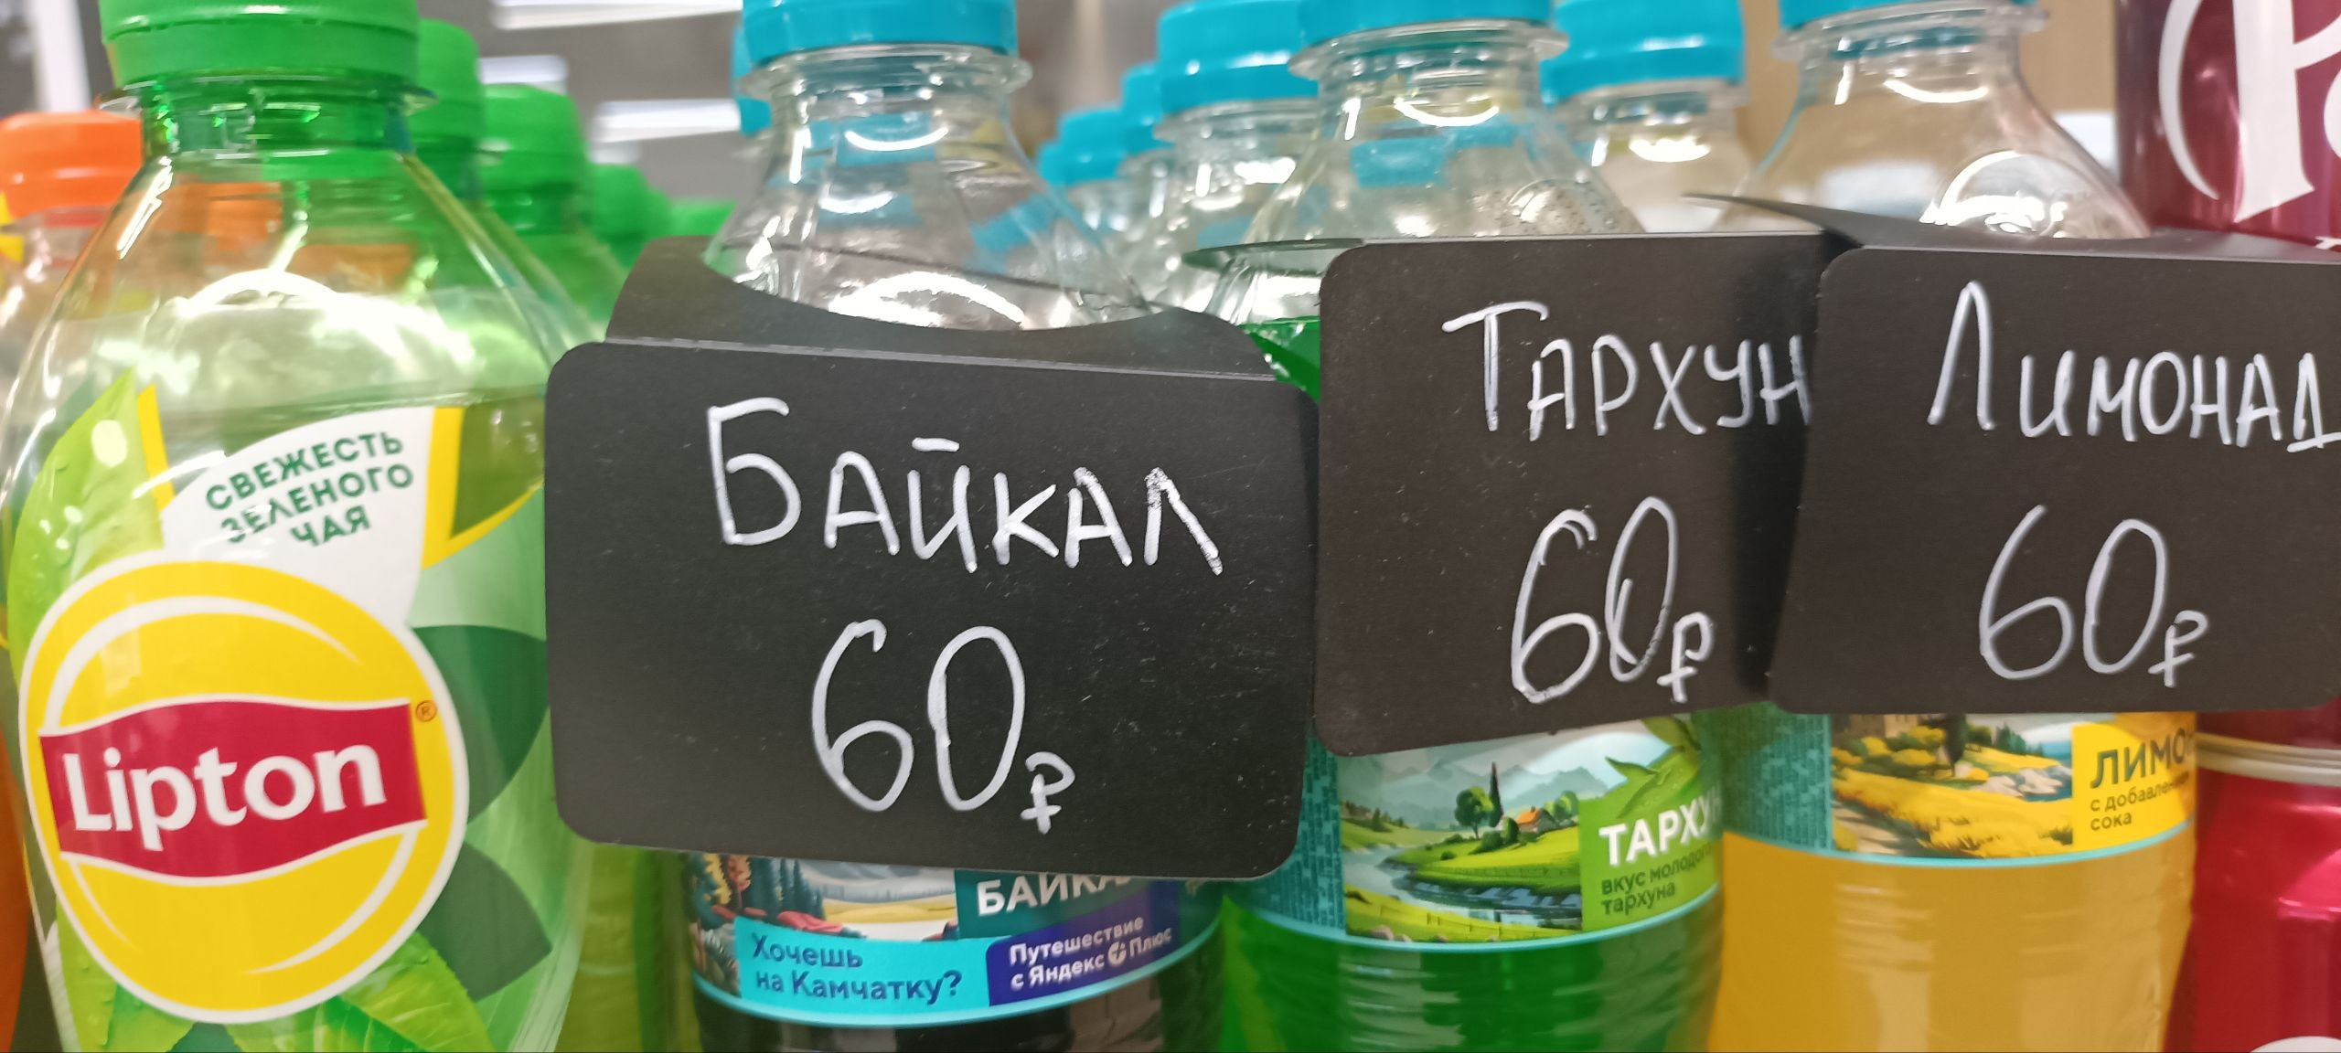
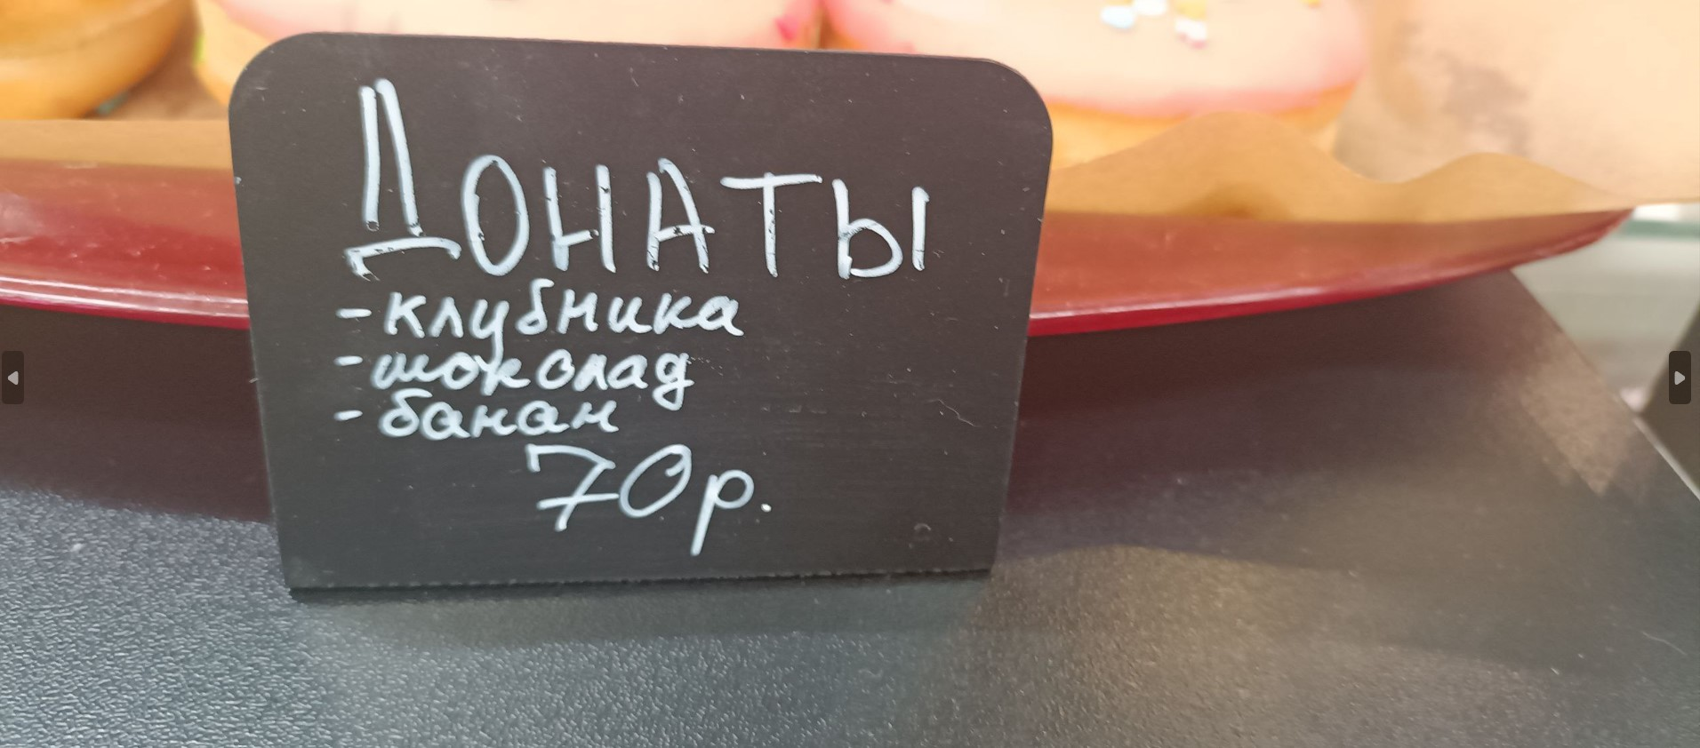
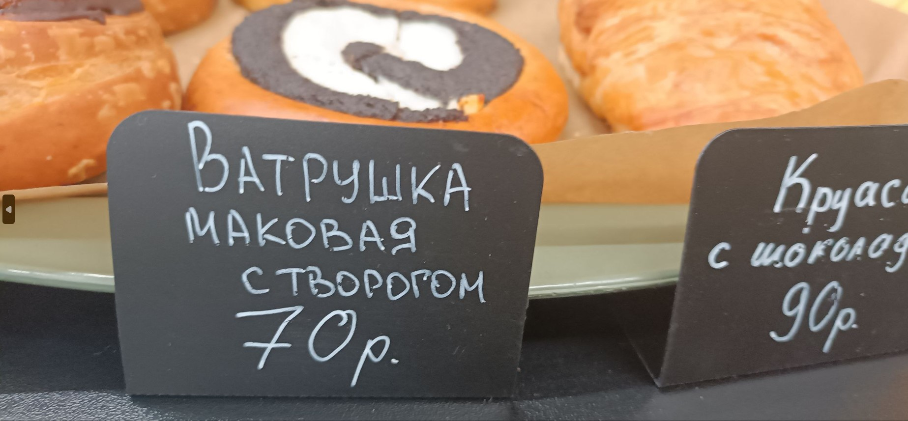
Модуль Б
2.1 Тест-кейсы
3. Ценники из буфета

Slide 15
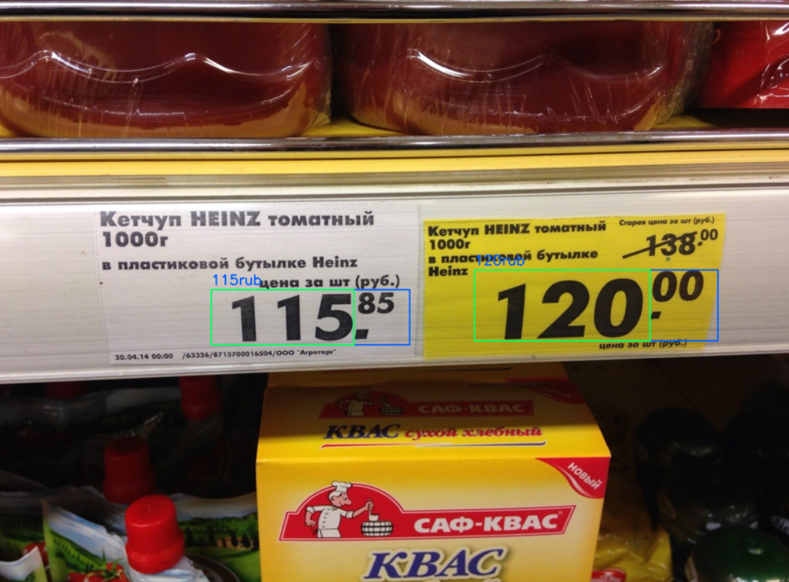
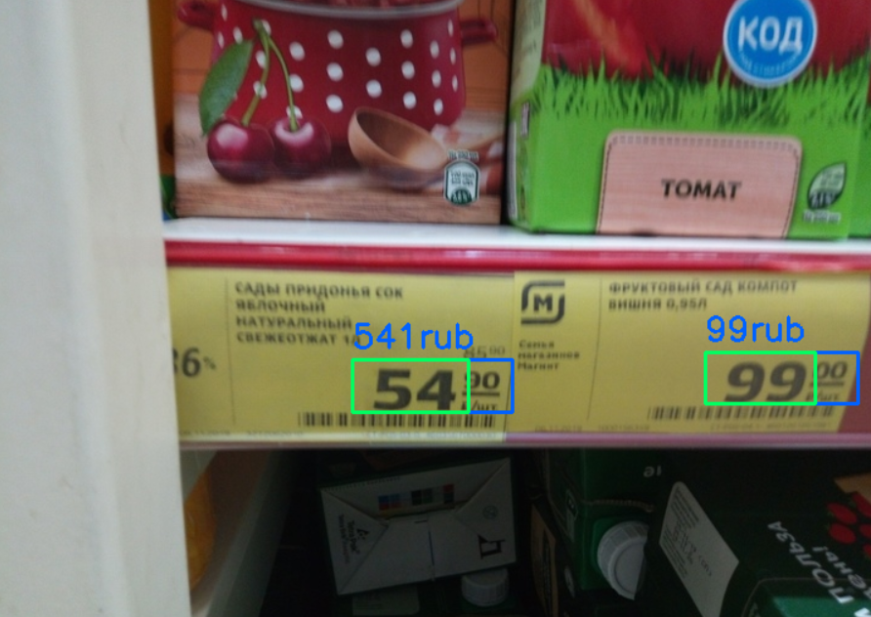
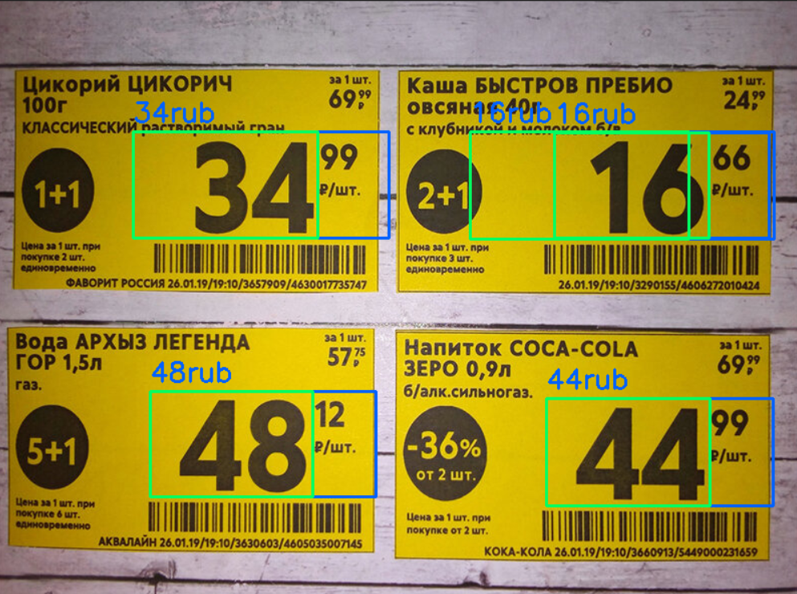
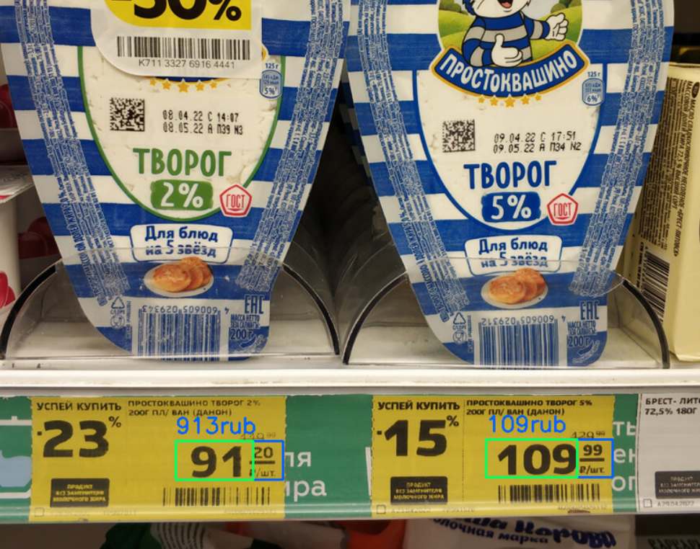
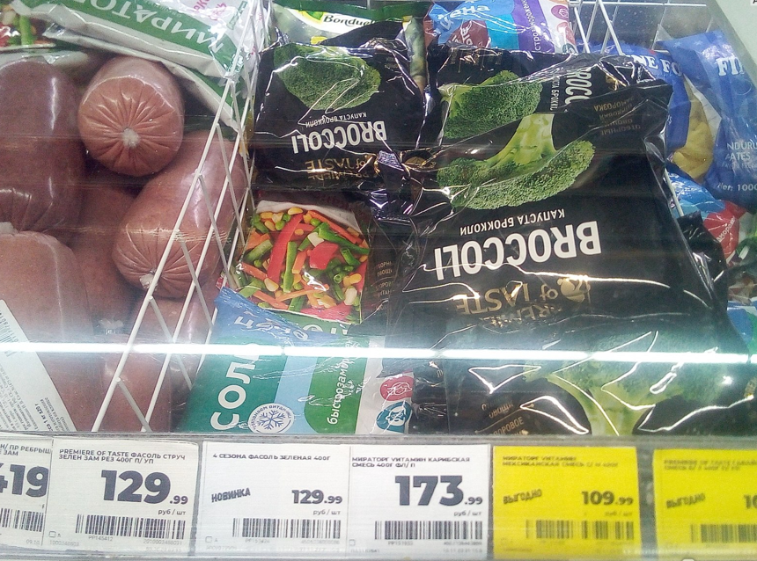
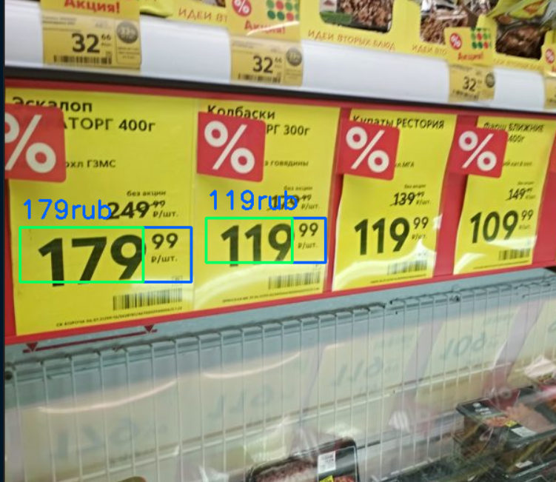
Модуль Б
2.1 Тест-кейсы
4, 5. Ценники Магнита и Пятерочки из интернета

Slide 16
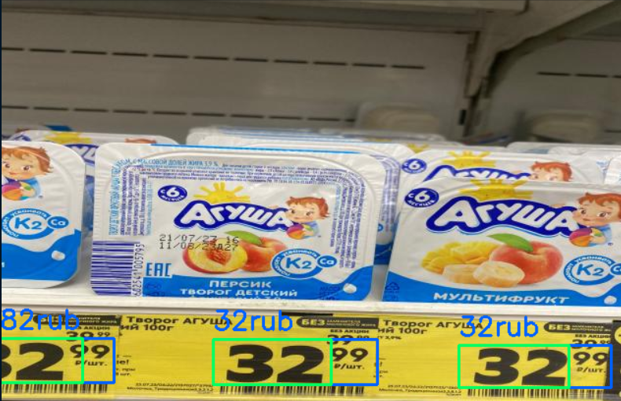
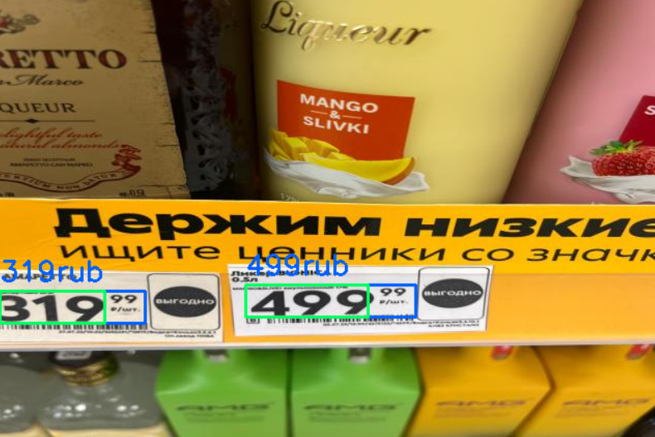
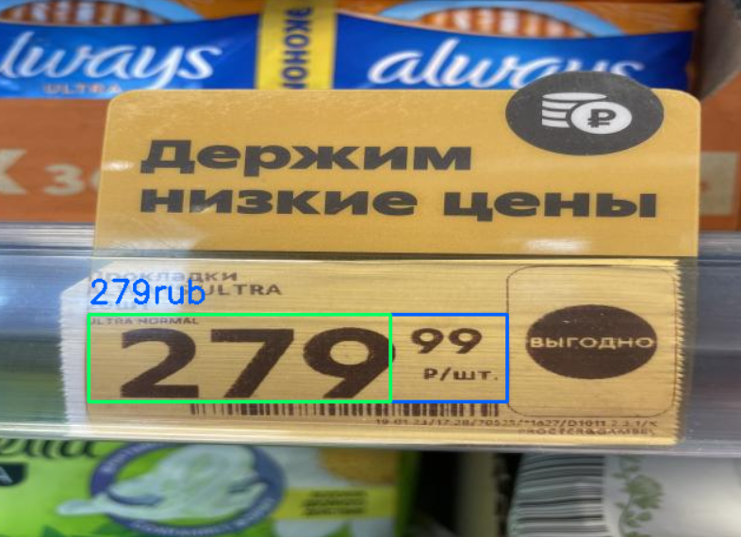
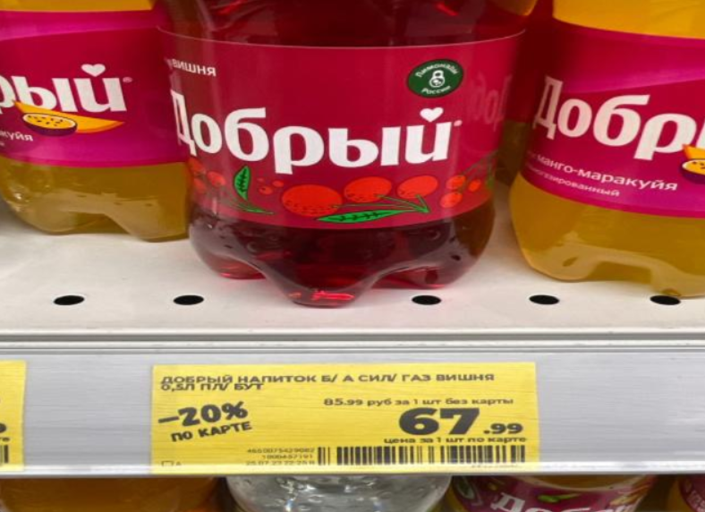
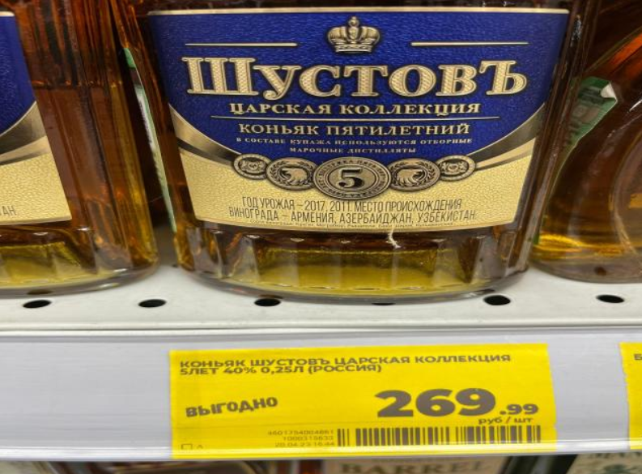
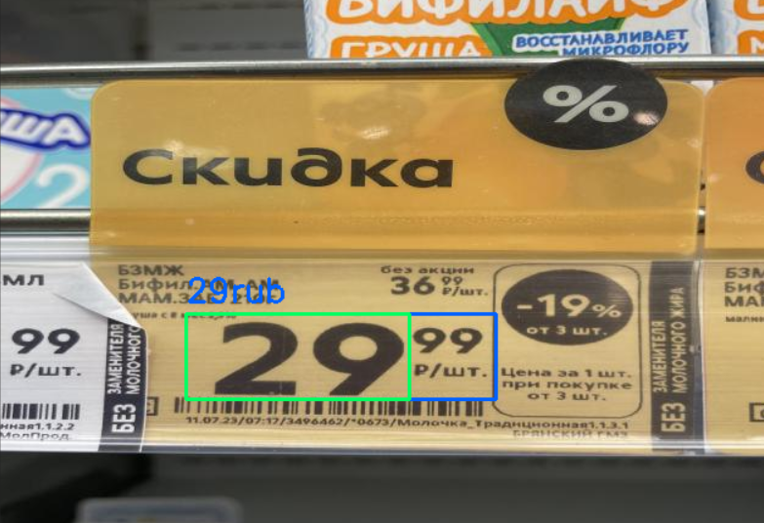
Модуль Б
2.1 Тест-кейсы
6, 7. Ценники из тестового набора 1, 2

Slide 17
Модуль Б
2.1 Тест-кейсы
Рефлексия
Модель плохо определяет ценники, которые не похожи на тренировочные
Модель периодически плохо понимает цифры
Модель почти не находит ценники, под определенным углом

Slide 18
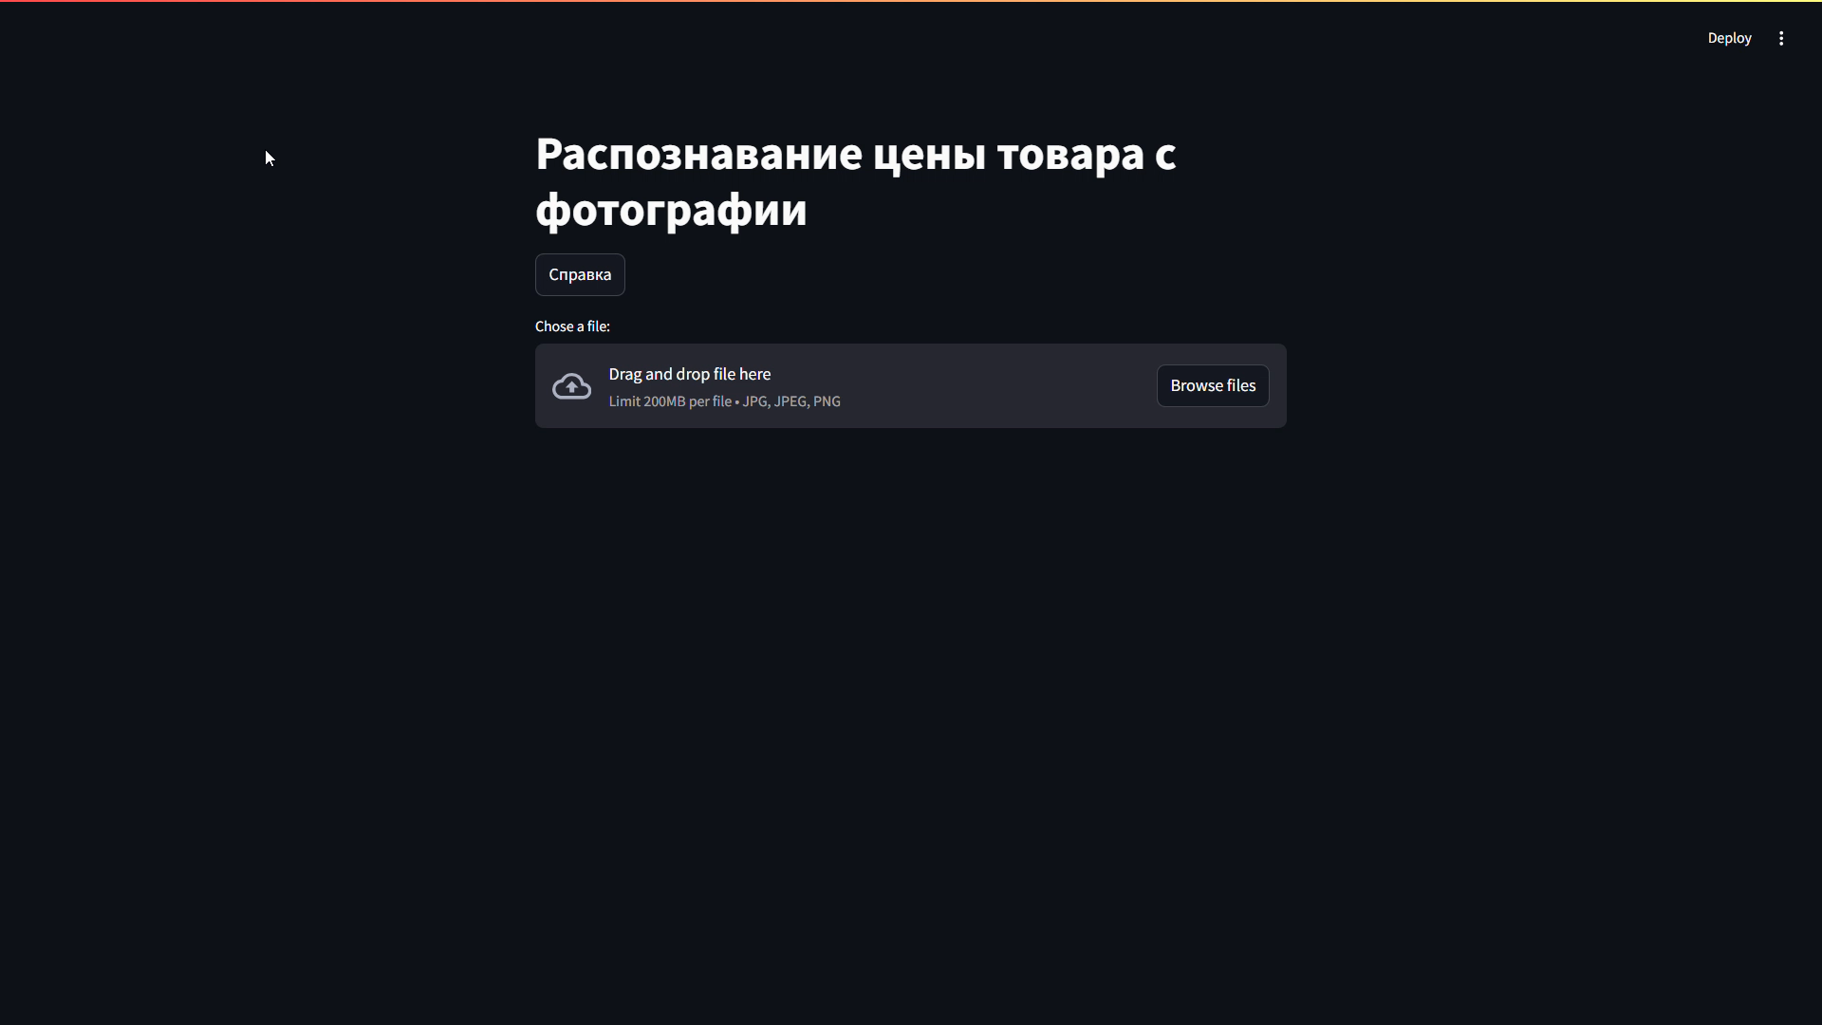
Модуль Б
2.2 Обработка изображений

Slide 19


Модуль Б
3.1 Выступление участника

Slide 20

Рефлексия
В ходе выполнения данной работы, я попробовал поработать с моделями YOLO
Поработал с разметкой данных в YAT
А также научился выделять часть изображения для распознавания в нем текста

